Slide 1
第三章
解线性方程组的数值方法
计算方法
—— 向量与矩阵范数

Slide 2
本讲内容
向量范数
向量范数的定义
常见的向量范数
向量范数的性质
矩阵范数
矩阵范数的定义
矩阵范数的性质

Slide 3
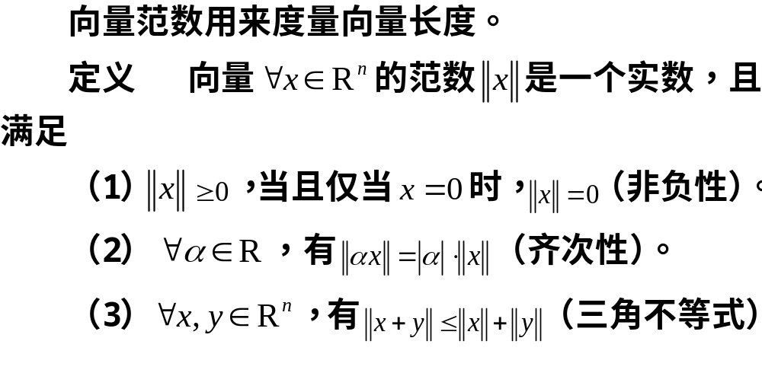
向量范数
向量范数

Slide 4
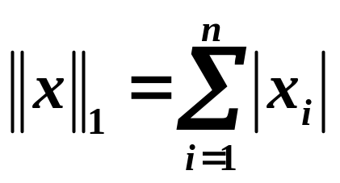
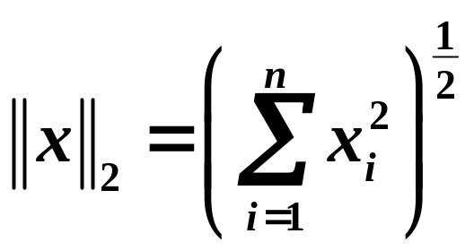
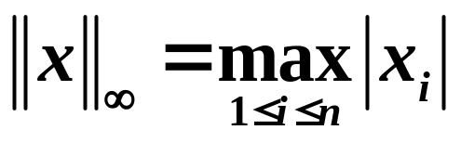
向量范数
常见的向量范数
① 1-范数
② 2-范数
③ 无穷范数（最大范数）

Slide 5
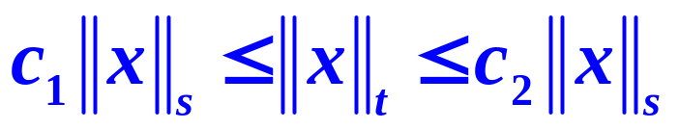
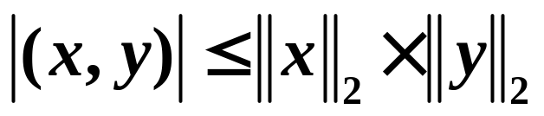
范数性质
范数的性质
(1) 等价性
设 || · ||_{s} 和 || · ||_{t} 是 R^{n} 上的任意两个范数，则存在常数 c₁ 和 c₂ ，使得对任意的 x∈R^{n} 有
(2) Cauchy-Schwarz 不等式

Slide 6
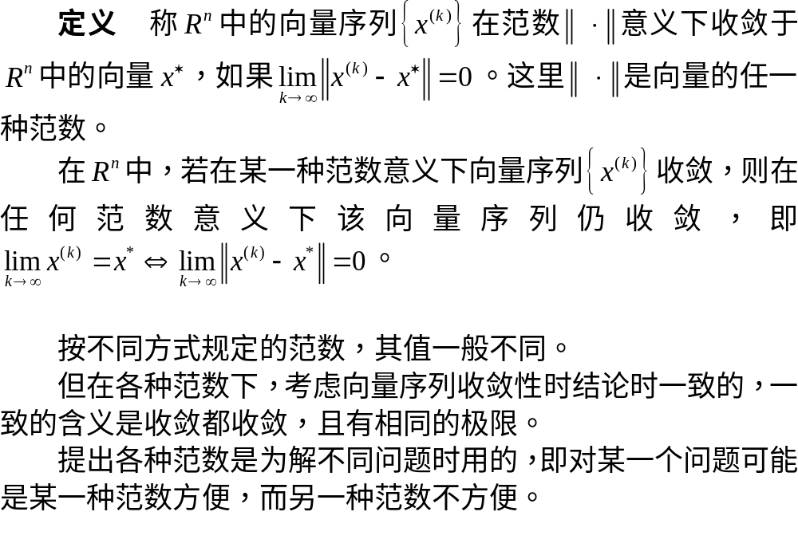
范数性质
(4) 向量序列的收敛性

Slide 7
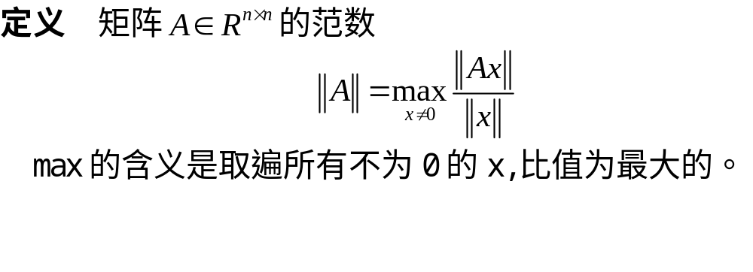
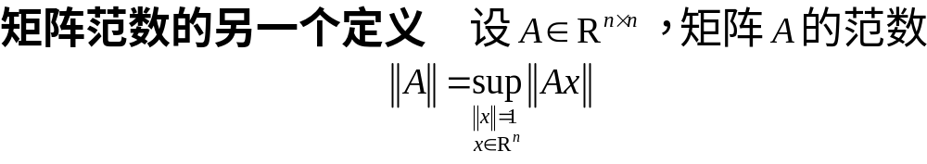
矩阵范数
矩阵范数

Slide 8
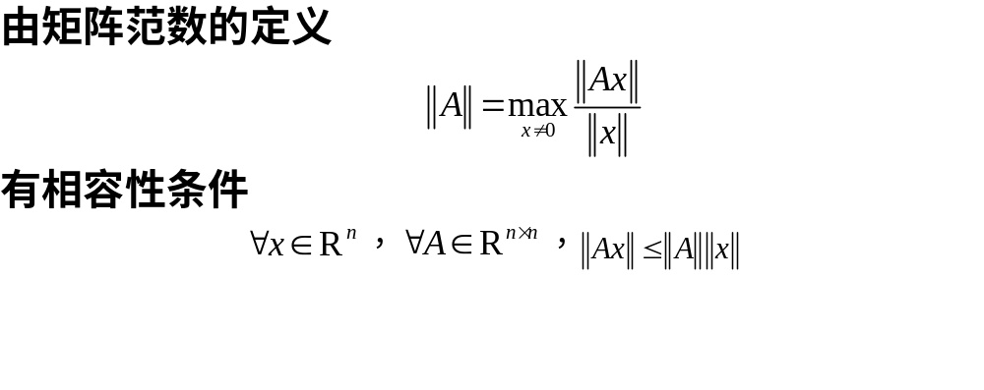
矩阵范数

Slide 9
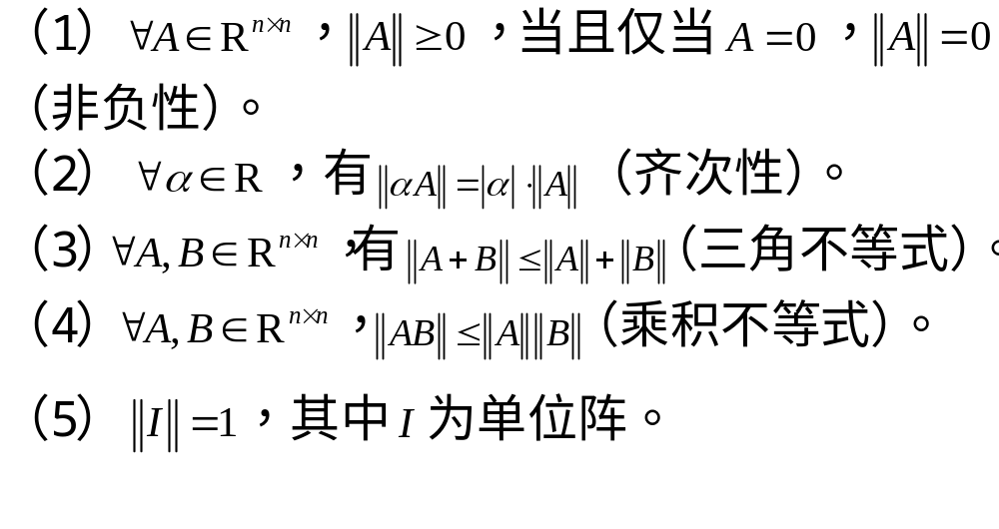
矩阵范数性质

Slide 10
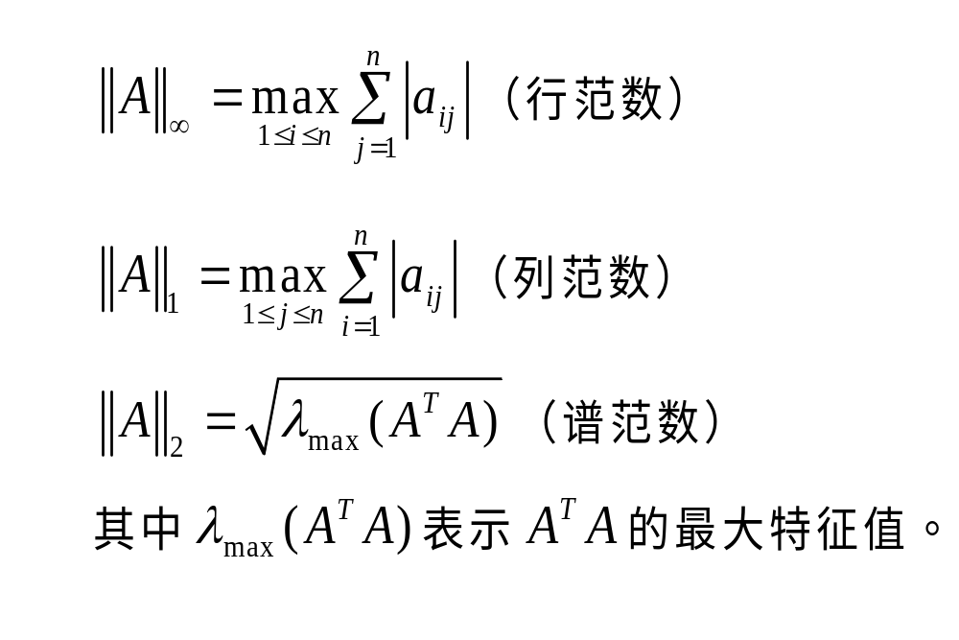
常用的矩阵范数

Slide 11
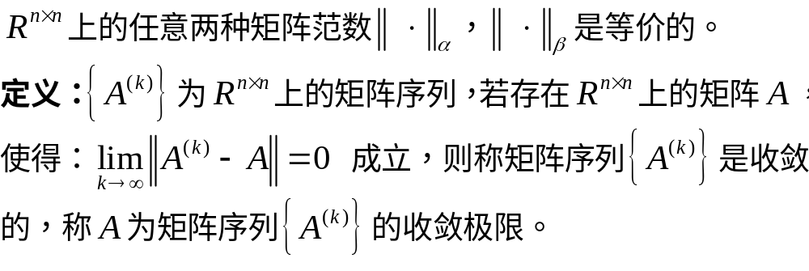
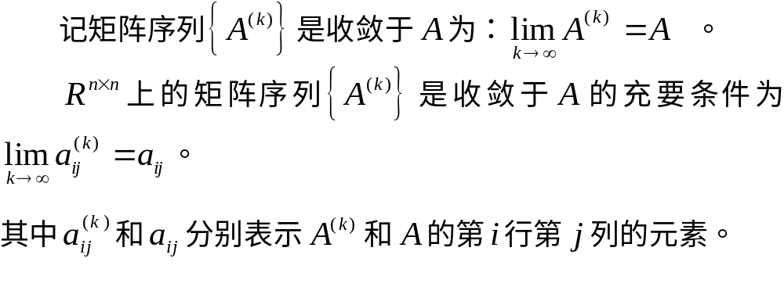
矩阵收敛

Slide 12
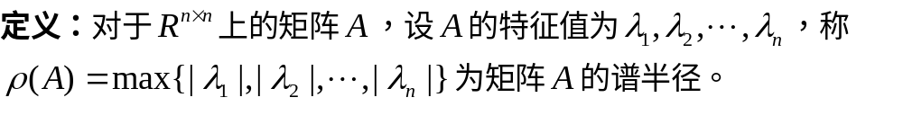
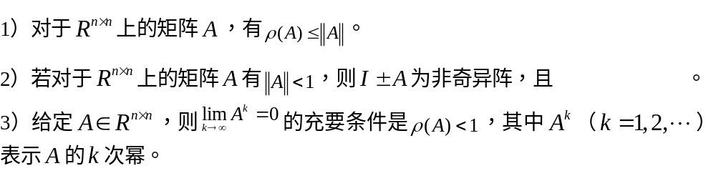
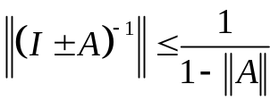
谱半径

Slide 14
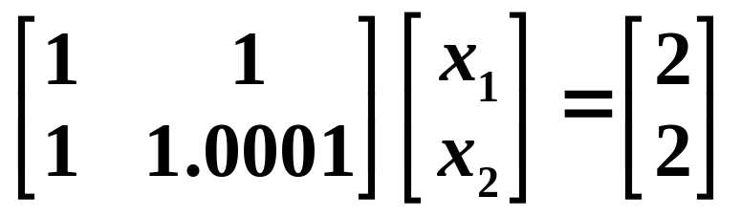
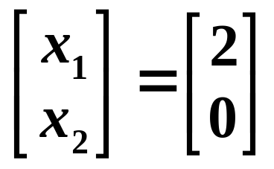
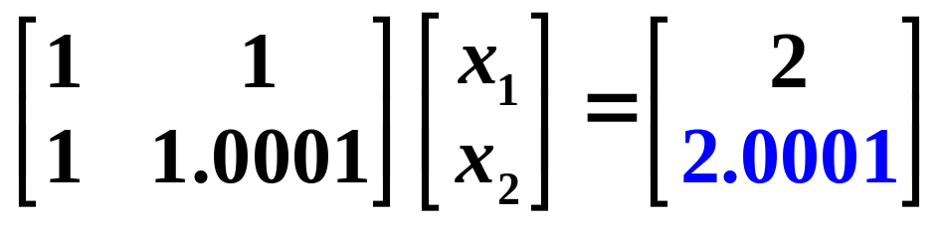
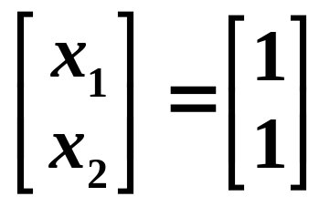
方程组的性态和误差分析
病态矩阵
考虑线性方程组 Ax=b，如果 A 或 b 的微小变化会导致解的巨大变化，则称此线性方程组是病态的，并称矩阵 A 是病态的，反之则是良态的。
例：

Slide 15
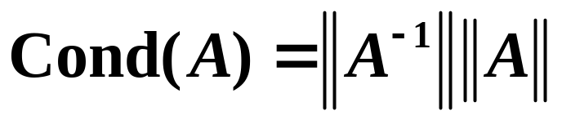
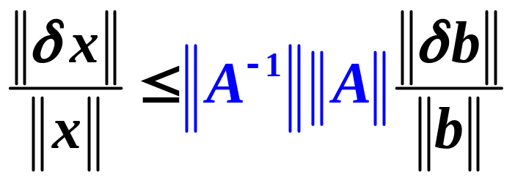
矩阵条件数
矩阵的条件数
定义：设 A 非奇异，则称
为 A 的条件数。
定理：考虑线性方程组 Ax=b，设 A 是精确的，b 有微小的变化 δb，此时的解为 x + δx ，则

Slide 16
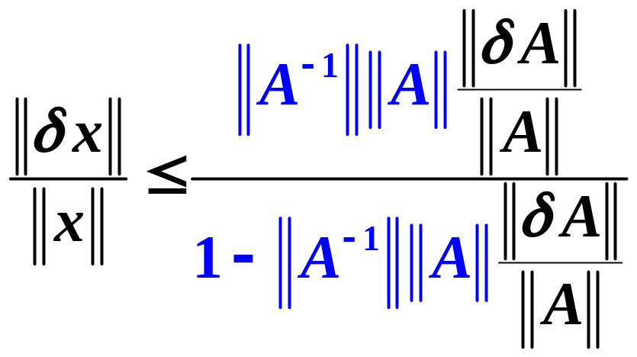
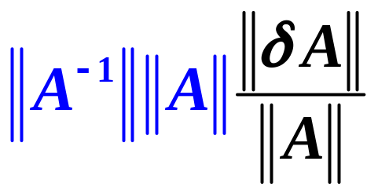
矩阵条件数
定理3-18：考虑线性方程组 Ax=b，设 b 是精确的，A 有微小的变化 δA，此时的解为 x + δx ，则
证明：P99
当 δA 充分小时，不等式右端约为

Slide 17

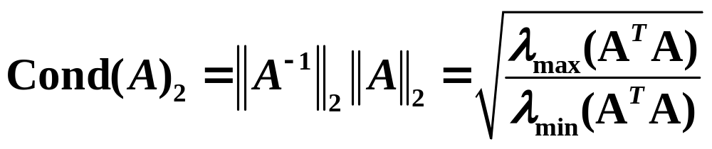
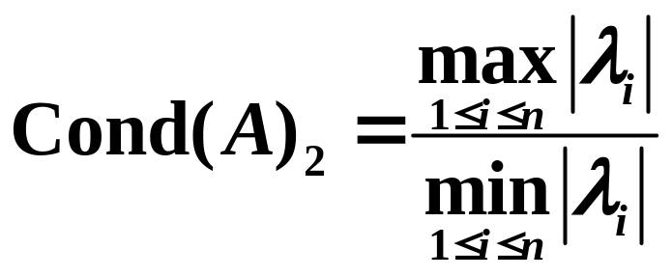
矩阵条件数
条件数与范数有关，常用的有无穷范数和2-范数
Cond(A)₂ 称为谱条件数，当 A 对称时有

Slide 18
条件数性质
条件数的性质
Cond(A)≥1
Cond(αA)=Cond(A), 其中 α 为任意非零实数
若 R 是正交矩阵，则 Cond(R)₂=1
若 R 是正交矩阵，则对任意非奇异矩阵 A，有
Cond(AR)₂=Cond(RA)₂=Cond(A)₂

Slide 19
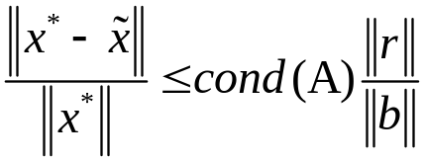


是Ax=b的一个近似解
余量

Slide 20
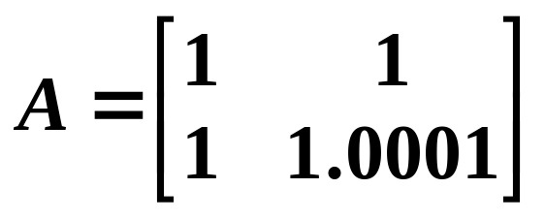
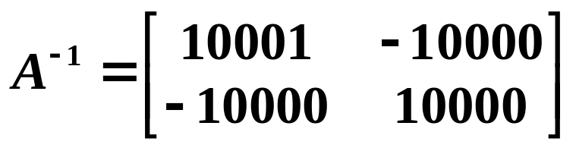
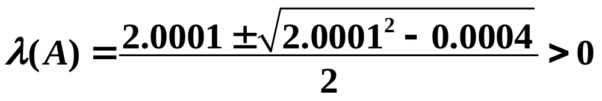
举例
例： 计算 Cond(A)∞ 和 Cond(A)₂
解：
Cond(A)∞=||A⁻¹|| ∞ ||A|| ∞ ≈ 4×10⁴
A 对称，且
Cond(A)₂=λ_{max} / λ_{min} ≈ 4×10⁴

Slide 21
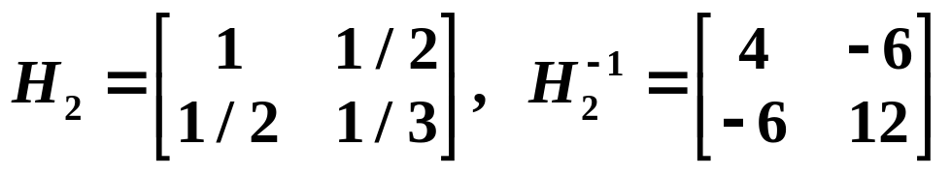
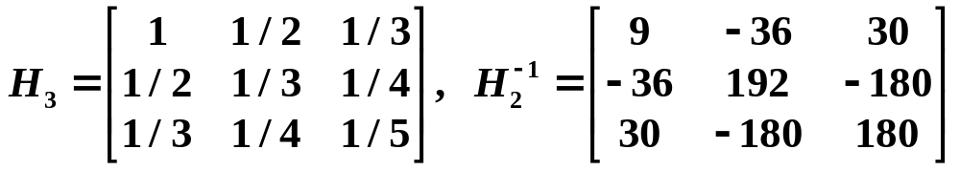
举例
例：计算 Cond(H_{k})∞ 其中 H 为 Hilbert 矩阵
解：
k=1 时， Cond(H₁)∞=1
k=2 时，
Cond(H₂)∞=27
k=3 时，
Cond(H₃)∞=748
Cond(H₄)∞=28375
Cond(H₁₀)∞=3.5×10¹³

Slide 22
作业
1. 教材 页，习题
2. 教材 页，习题
3. 教材 页，习题

